Slide 1



Назначение ПТЭ и инструкций. Содержание ПТЭ.

Slide 2
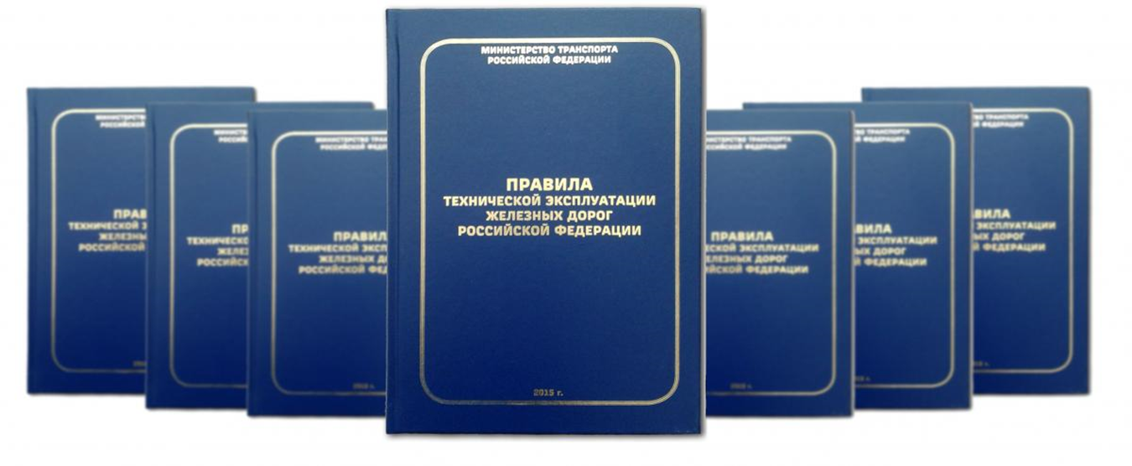
Назначение ПТЭ и инструкций. Содержание ПТЭ.
ПТЭ Раздел I Общие положения
1. Задачи и содержание дисциплины, связь с другими дисциплинами.
2. Значение Правил технической эксплуатации железных дорог Российской Федерации (ПТЭ), инструкций и приказов для обеспечения бесперебойной работы железнодорожного транспорта и безопасности движения поездов.
3. История ПТЭ.
4. Разделы ПТЭ.

Slide 3

Назначение ПТЭ и инструкций
Базовые требования к обеспечению безопасности движения и эксплуатации железнодорожного транспорта определены главой 4 Федерального закона Российской Федерации от 10 января 2003 г. №17-ФЗ «О железнодорожном транспорте в Российской Федерации».

Slide 4
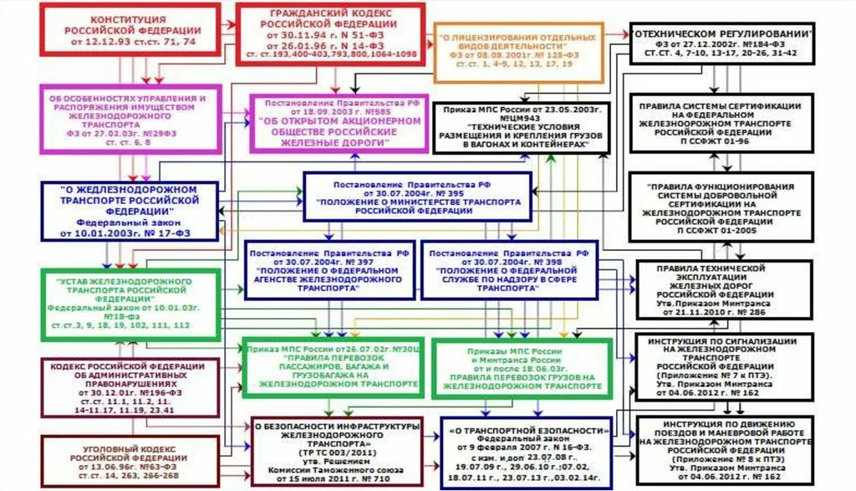
Назначение ПТЭ и инструкций
В России национальная нормативная база безопасности движения поездов и эксплуатации железнодорожного транспорта является трехуровневой. На первом уровне располагаются технические регламенты (ТР), устанавливающие обязательные для исполнения требования по безопасности к продукции и связанным с ней процессам.

Slide 5
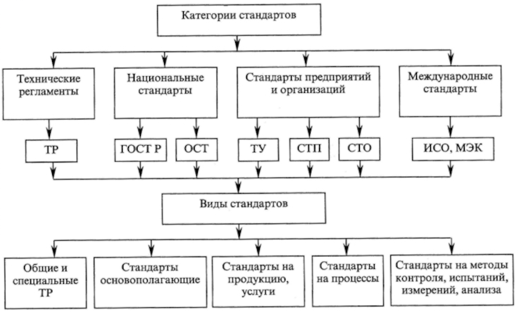
Назначение ПТЭ и инструкций
На втором уровне находятся межгосударственные стандарты (ГОСТ), национальные стандарты (ГОСТ Р) и своды правил (СП), исполняемые для подтверждения соответствия требованиям ТР. С помощью ТР устанавливаются минимально необходимые требования по безопасности, качественно определяющие необходимый уровень безопасности.

Slide 6
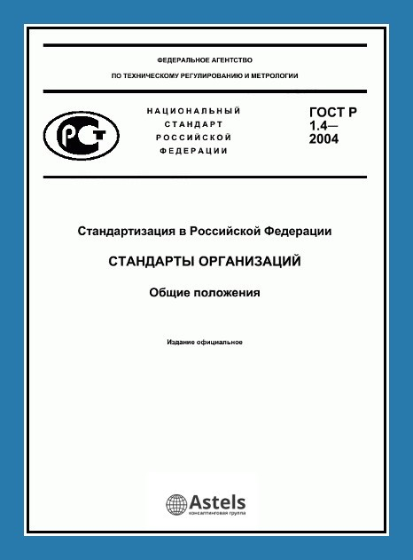
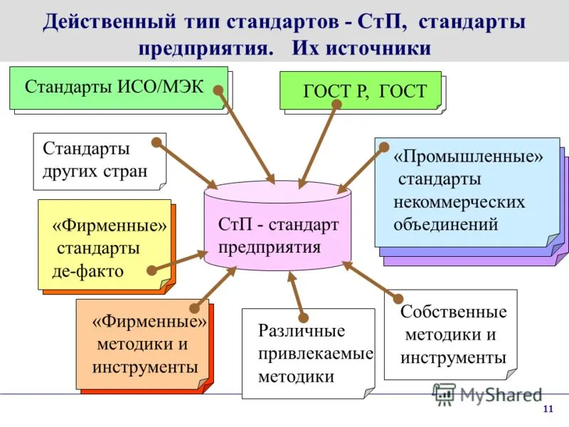
Назначение ПТЭ и инструкций
На третьем уровне нормативной пирамиды предусматривается использование различными организациями своих собственных стандартов (стандартов организации). Они могут разрабатываться для обеспечения соблюдения требований технических регламентов и других стандартов, для уточнения требований, установленных соответствующими стандартами и сводами правил.

Slide 7


Назначение ПТЭ и инструкций
Особенностью системы технического регулирования на железнодорожном транспорте также является необходимость гармонизации обязательных требований к подвижному составу и инфраструктуре со странами СНГ, Европы и Евразийского экономического союза (далее – ЕАЭС).

Slide 8
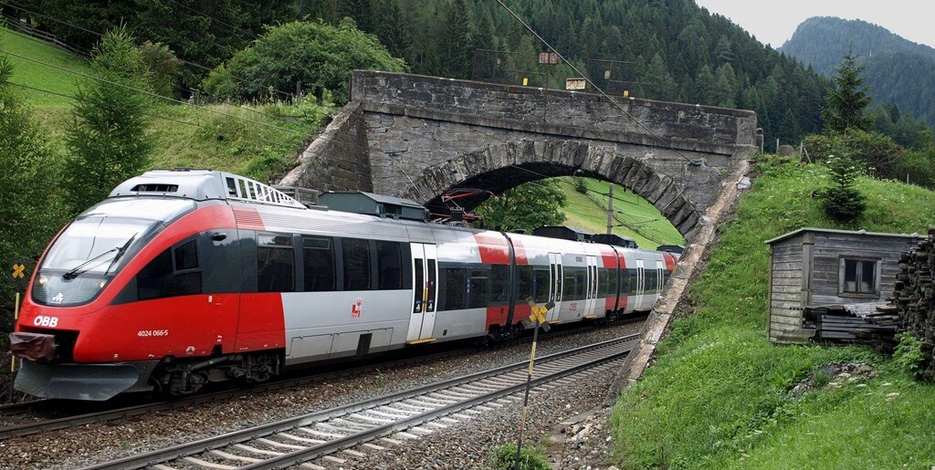
Назначение ПТЭ и инструкций
Безопасность движения и эксплуатации железнодорожного транспорта – это состояние защищенности процесса движения железнодорожного подвижного состава и самого железнодорожного подвижного состава, при котором отсутствует недопустимый риск возникновения транспортных происшествий и их последствий, влекущих за собой причинение вреда жизни или здоровью граждан, вреда окружающей среде, имуществу физических или юридических лиц (Комментарии к ПТЭ РФ Раздел I п.20).

Slide 9
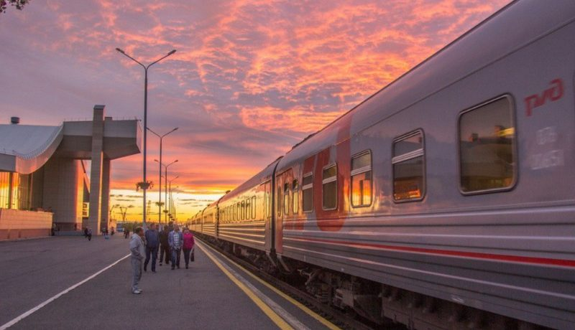
Назначение ПТЭ и инструкций
Обеспечение безопасности движения и эксплуатации железнодорожного транспорта – система экономических, организационно-правовых, технических и иных мер, предпринимаемых органами государственной власти, органами местного самоуправления, организациями железнодорожного транспорта, иными юридическими лицами, а также физическими лицами и направленных на предотвращение транспортных происшествий и снижение риска причинения вреда жизни или здоровью граждан, вреда окружающей среде, имуществу физических или юридических лиц (Комментарии к ПТЭ РФ Раздел I п.166).

Slide 10
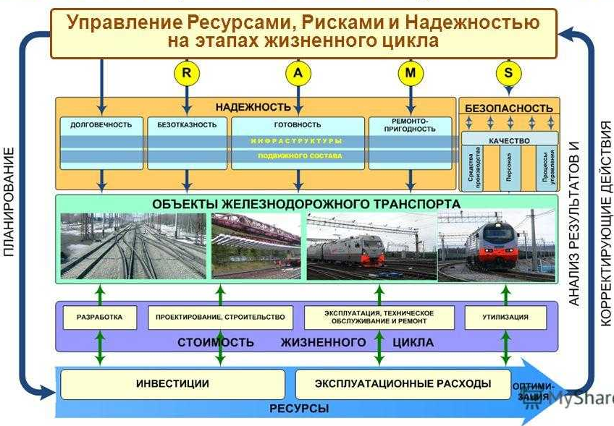
Назначение ПТЭ и инструкций
Системный подход к обеспечению гарантированной безопасности и надежности перевозочного процесса в холдинге «РЖД», направленный на формирование рациональной системы управления и обеспечение безопасности движения поездов и маневровой работы, обеспечивает решение комплекса взаимоувязанных проблем эффективного бизнеса с минимальными потерями от транспортных происшествий.

Slide 11
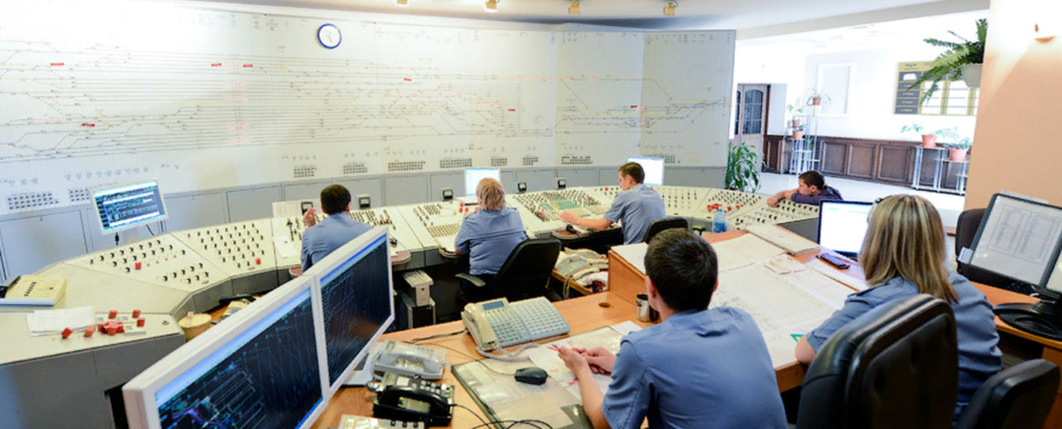
Назначение ПТЭ и инструкций
В то же время уровень рисков связан с обеспечением безопасности движения и эксплуатации железнодорожного транспорта, работоспособности технических средств, эффективности их использования по назначению и выполнения ими коммерческих функций. Базовым нормативным документом, обеспечивающим приемлемый уровень безопасности движения и маневровой работы, являются Правила технической эксплуатации железнодорожного транспорта Российской Федерации.

Slide 12
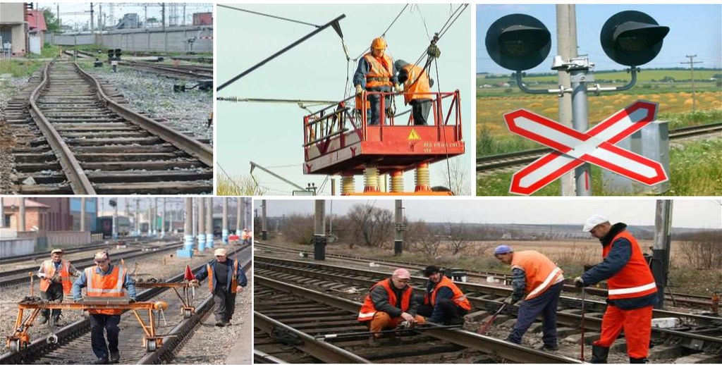
Назначение ПТЭ и инструкций
Правила технической эксплуатации железных дорог Российской Федерации устанавливают:
систему организации движения поездов;
требования к технической эксплуатации сооружений и устройств инфраструктуры железнодорожного транспорта общего пользования, железнодорожных путей необщего пользования, железнодорожного подвижного состава
определяют обязанности работников железнодорожного транспорта общего и необщего пользования.

Slide 13
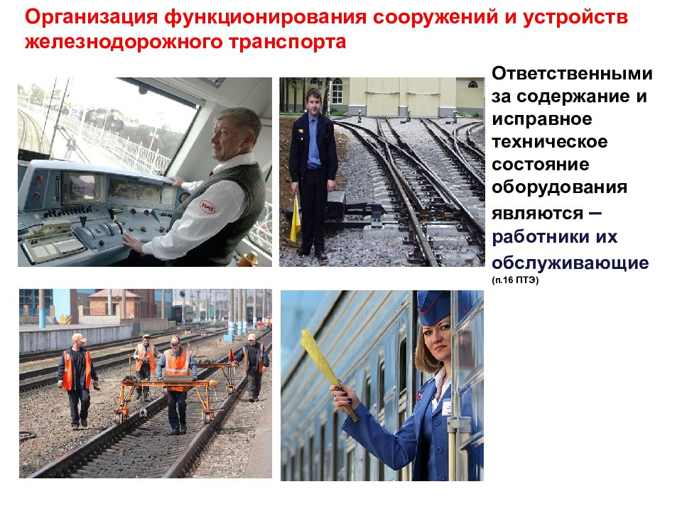
Назначение ПТЭ и инструкций
Требования ПТЭ нацелены на обеспечение безопасности перевозочного процесса и распространяются на:
- систему организация движения поездов;
- сооружения и устройства инфраструктуры железнодорожного транспорта общего пользования;
- сооружения и устройства железнодорожных путей необщего пользования;
- железнодорожный подвижной состав, эксплуатируемый на путях общего и необщего пользования.

Slide 14

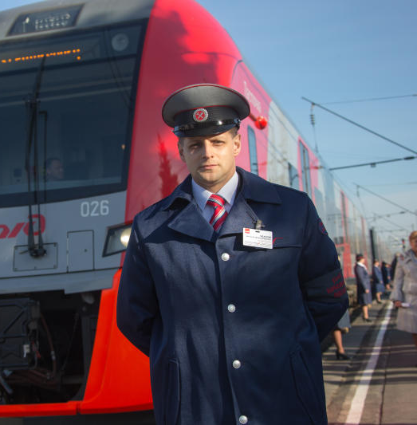
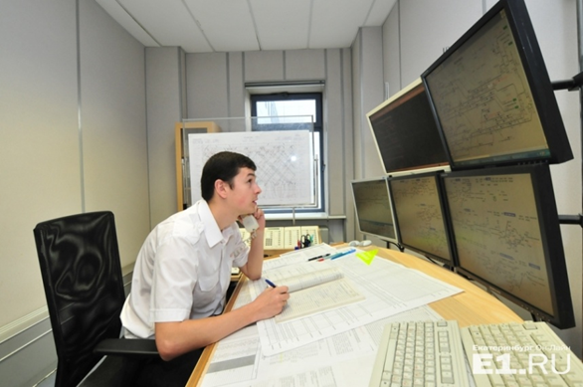
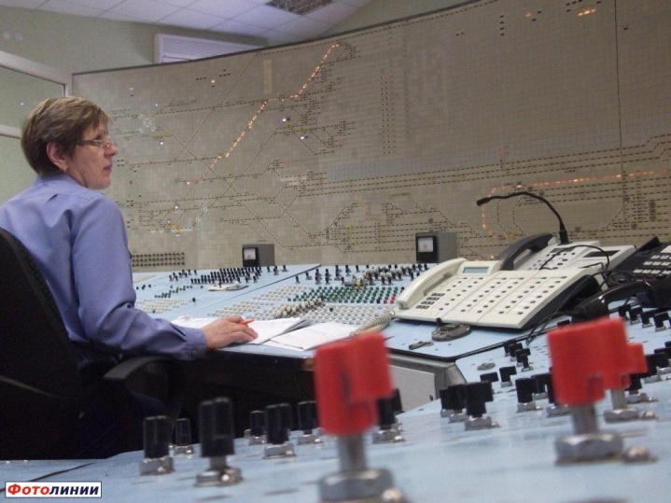
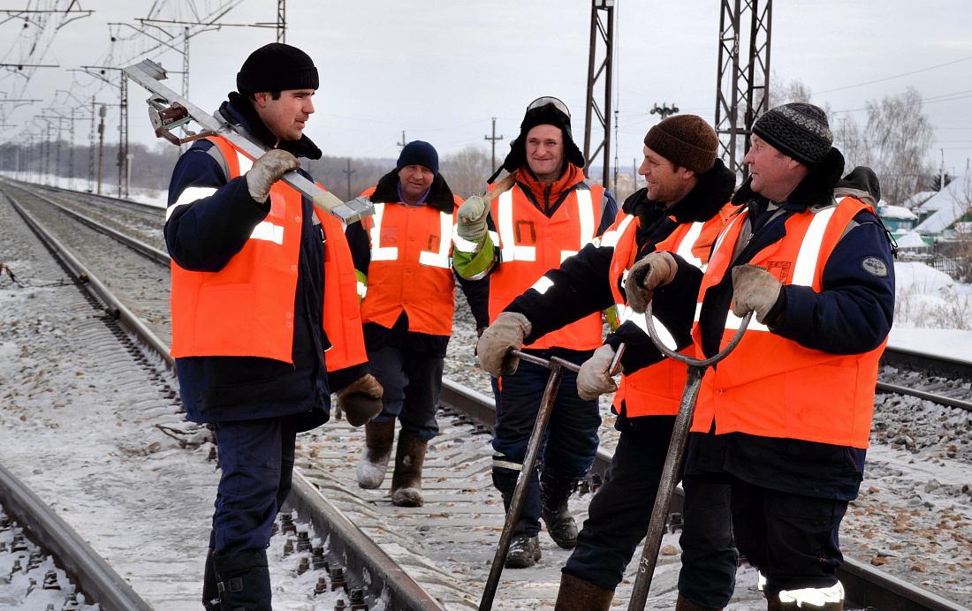

Назначение ПТЭ и инструкций
Под системой организации движения поездов следует понимать комплекс мероприятий, обеспечивающий безопасность движения на железнодорожном транспорте, слаженность действий всех железнодорожных подразделений для обеспечения перевозочного процесса в соответствии с пунктом 1, статьи 1 Федерального закона от 10 июня 2003 № 17-ФЗ «О железнодорожном транспорте».

Slide 15
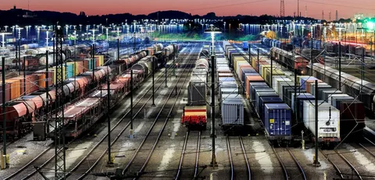
Назначение ПТЭ и инструкций
Правила ПТЭ и приложения к ним обязательны для выполнения всеми организациями и индивидуальными предпринимателями, выполняющими работы (оказывающие услуги) для пользователей услугами железнодорожного транспорта, связанные с организацией и осуществлением перевозочного процесса, работы (услуги), связанные с техническим обслуживанием и ремонтом железнодорожных путей, сооружений и устройств инфраструктуры, железнодорожных путей необщего пользования и находящихся на них сооружений и устройств, железнодорожного подвижного состава и технических средств, используемых на железнодорожном транспорте, охраной объектов железнодорожного транспорта и грузов, и работниками железнодорожного транспорта.

Slide 16
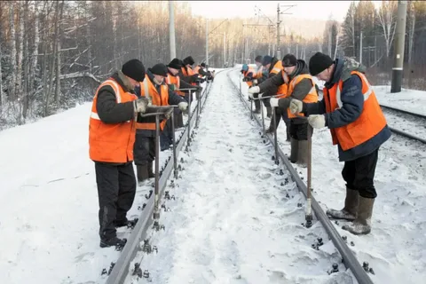
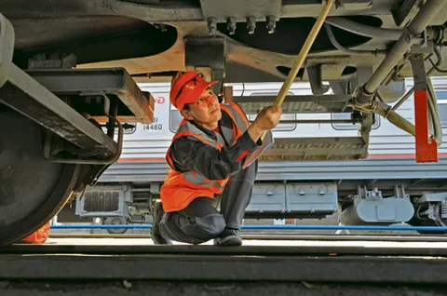
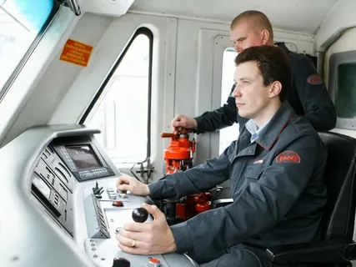
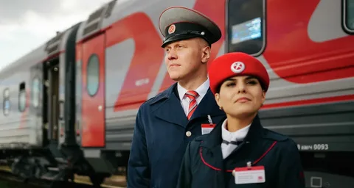

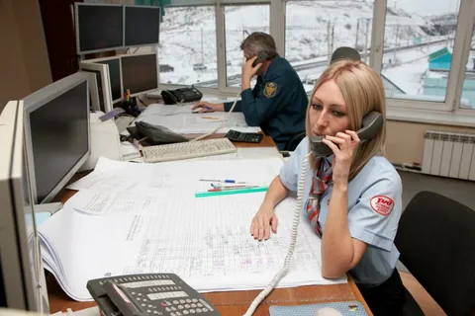
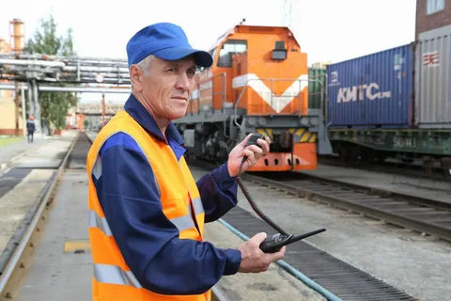
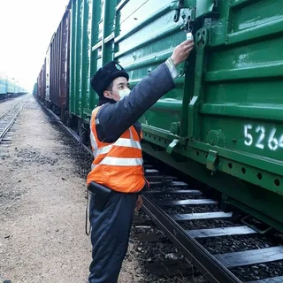
Назначение ПТЭ и инструкций
К работникам железнодорожного транспорта относятся работники организаций и индивидуальных предпринимателей, выполняющих работы (оказывающих услуги):
- для пользователей услугами железнодорожного транспорта;
- по организации и (или) осуществлению перевозочного процесса;
- по техническому обслуживанию и ремонту сооружений и устройств инфраструктуры и железнодорожных путей необщего пользования;
- по техническому обслуживанию и ремонту железнодорожного подвижного состава;
- по охране объектов железнодорожного транспорта и грузов.

Slide 17
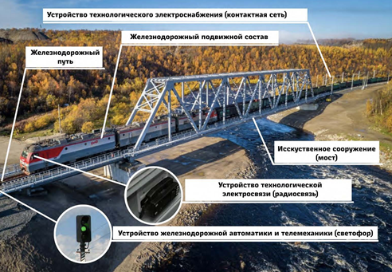
Назначение ПТЭ и инструкций
К сооружениям и устройствам инфраструктуры и железнодорожных путей необщего пользования относятся железнодорожный путь и искусственные сооружения, устройства технологической электросвязи, устройства железнодорожной автоматики и телемеханики, сооружения и устройства технологического электроснабжения, а также железнодорожный подвижной состав.

Slide 18
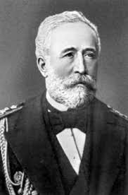
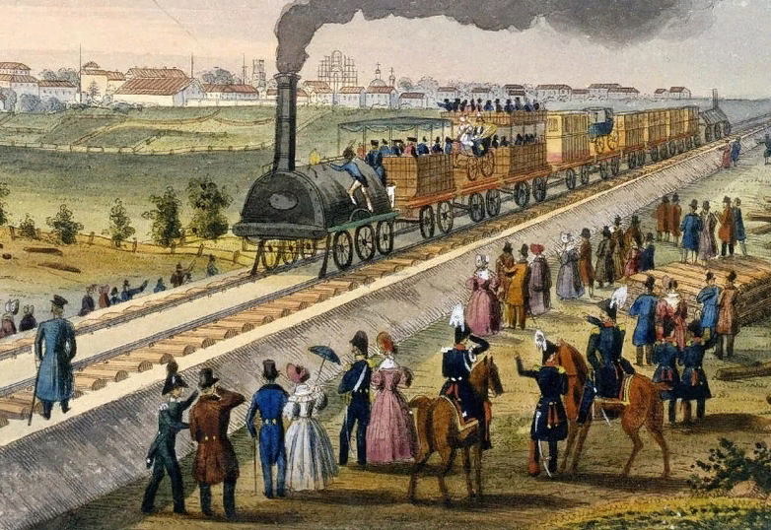
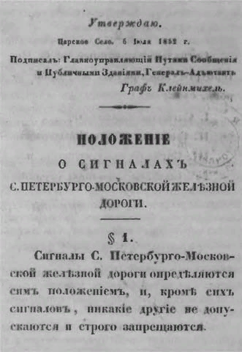
История ПТЭ
Первое упоминание о ПТЭ засвидетельствовано в постановлении министра путей сообщения России генерал-адъютанта Константина Посьета №5900 от 27 июня 1883 года. История российских железных дорог тогда насчитывала всего три с небольшим десятилетия. Первый поезд из Петербурга в Москву проследовал по вновь построенной Санкт-Петербурго-Московской дороге, позднее переименованной в Николаевскую, 18 августа 1851 года. Накануне её открытия было введено положение о движении по ней, состоящее из 128 параграфов. Положение содержало правила перевозки пассажиров и грузов, расписание поездов, стоимость билетов. Но отдельно ПТЭ до конца XIX века не издавались.

Slide 19
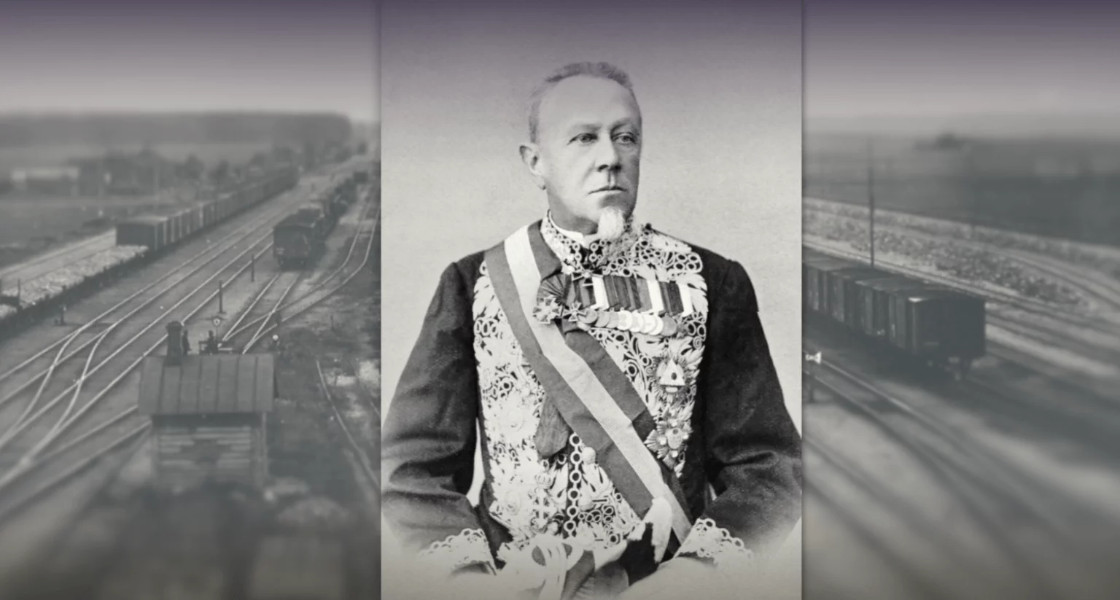
История ПТЭ
В 90-е годы XIX века в связи с подъёмом железнодорожного строительства в России и накопленным эксплуатационным опытом назрела необходимость в единых ПТЭ железных дорог, открытых для общего пользования.
Постановлением министра путей сообщения России Михаила Хилкова от 19 марта 1898 года №5343 была принята новая редакция ПТЭ, которые действовали до 1917 года. В дальнейшем ПТЭ в изменённой редакции утверждались неоднократно.

Slide 20
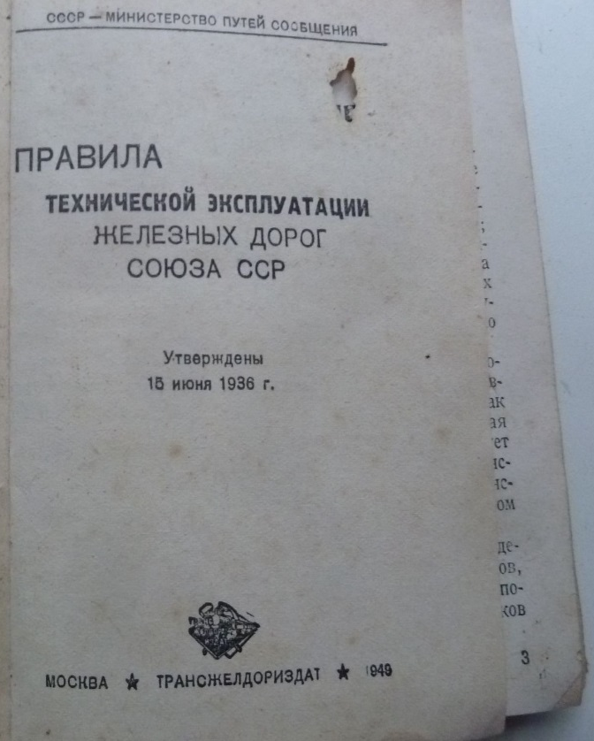
История ПТЭ
15 июня 1936 г. народным комиссаром путей сообщения Л.М. Кагановичем утверждены новые Правила технической эксплуатации железных дорог Союза ССР. Они были значительно переработаны, введена новая структура, которая сохранилась до утверждения в 1979 г. новых ПТЭ.
В январе 1986 года министром путей сообщения Николаем Конаревым утверждены новые ПТЭ. В 1987 году впервые введены в действие одновременно с ПТЭ, Инструкциями по сигнализации и движению поездов и маневровой работе на железных дорогах СССР новые инструкции: по обеспечению безопасности движения поездов при путевых работах, техобслуживании и ремонте устройств СЦБ, работах на контактной сети с изолирующих съёмных вышек и инструкции по эксплуатации тормозов подвижного состава.

Slide 21
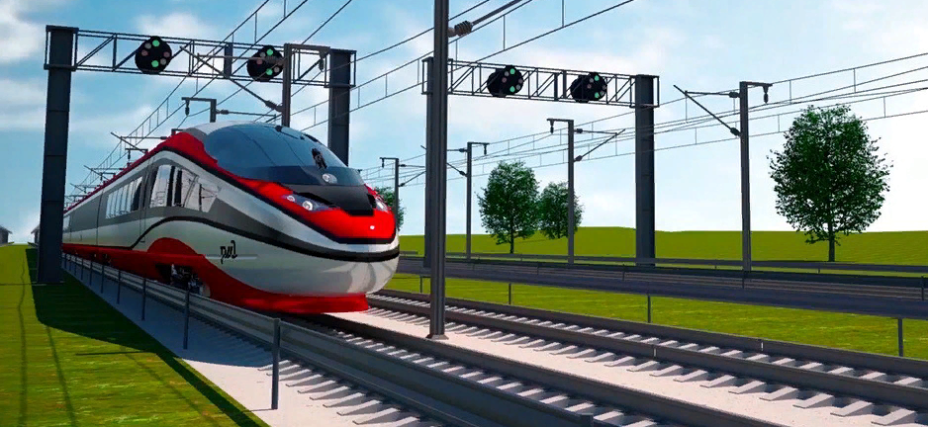
История ПТЭ
Действующая нормативная база МПС России со временем перестала обеспечивать чёткую и безопасную работу на сети. Возникла необходимость приведения её в соответствие с новыми условиями государственного и корпоративного управления, развитием технического прогресса, введением новых технических средств и инновационных технологий.

Slide 22
Содержание ПТЭ
ПТЭ содержит 9 разделов:
I. Общие положения
II. Обязанности работников железнодорожного транспорта
III. Организация эксплуатации технологических систем, сооружений, устройств и объектов технического назначения железнодорожного транспорта
IV. Обслуживание сооружений и устройств железнодорожного транспорта
V. Сооружения и устройства путевого хозяйства

Slide 23
Содержание ПТЭ
ПТЭ содержит 9 разделов:
VI. Системы и устройства железнодорожной автоматики и телемеханики
VII. Устройства технологической железнодорожной электросвязи
VIII. Сооружения и устройства железнодорожного электроснабжения
IX. Техническая эксплуатация железнодорожного подвижного состава

Slide 24
Содержание ПТЭ
ПТЭ содержит 3 Приложения:
Приложение №1 к Правилам технической эксплуатации железных дорог Российской Федерации, утвержденным приказом Министерства транспорта Российской Федерации от 23 июня 2022 г. N250
ИНСТРУКЦИЯ ПО СИГНАЛИЗАЦИИ НА ЖЕЛЕЗНОДОРОЖНОМ ТРАНСПОРТЕ РОССИЙСКОЙ ФЕДЕРАЦИИ
Приложение №1 содержит требования к видимым и звуковым сигналам для обеспечения безотказной и безопасной работы железнодорожного транспорта, типы сигнальных приборов для передачи сигналов на железнодорожном транспорте.

Slide 25

ИНСТРУКЦИЯ ПО СИГНАЛИЗАЦИИ НА ЖЕЛЕЗНОДОРОЖНОМ ТРАНСПОРТЕ РОССИЙСКОЙ ФЕДЕРАЦИИ
Содержание ПТЭ
Общие положения
Сигналы на железнодорожном транспорте
Светофоры на железнодорожном транспорте
Сигналы ограждения на железнодорожном транспорте
Ручные сигналы на железнодорожном транспорте
Сигнальные указатели и знаки на железнодорожном транспорте
Сигналы, применяемые при маневровой работе
Сигналы, применяемые для обозначения поездов, локомотивов и другого железнодорожного подвижного состава
Звуковые сигналы на железнодорожном транспорте
Сигналы тревоги и специальные указатели
Правила применения семафоров

Slide 26
Содержание ПТЭ
ПТЭ содержит 3 Приложения:
Приложение №2 к Правилам технической эксплуатации железных дорог Российской Федерации, утвержденным приказом Министерства транспорта Российской Федерации от 23 июня 2022 г. N250
ИНСТРУКЦИЯ ПО ОРГАНИЗАЦИИ ДВИЖЕНИЯ ПОЕЗДОВ И МАНЕВРОВОЙ РАБОТЫ НА ЖЕЛЕЗНОДОРОЖНОМ ТРАНСПОРТЕ РОССИЙСКОЙ ФЕДЕРАЦИИ
Приложение №2 содержит правила приема, отправления и пропуска поездов, выполнения маневровой работы и закрепления железнодорожного подвижного состава, правила приема и отправления поездов в условиях выполнения ремонтно-строительных работ, порядок назначения поездов и выполнения поездной и маневровой работы.

Slide 27
ИНСТРУКЦИЯ ПО ОРГАНИЗАЦИИ ДВИЖЕНИЯ ПОЕЗДОВ И МАНЕВРОВОЙ РАБОТЫ НА ЖЕЛЕЗНОДОРОЖНОМ ТРАНСПОРТЕ РОССИЙСКОЙ ФЕДЕРАЦИИ
Содержание ПТЭ
Общие требования к организации движения поездов на железнодорожном транспорте
Приложение N 1 ОРГАНИЗАЦИИ ДВИЖЕНИЯ ПОЕЗДОВ НА УЧАСТКАХ, ОБОРУДОВАННЫХ АВТОМАТИЧЕСКОЙ БЛОКИРОВКОЙ
Приложение N 2 ПОРЯДОК ОРГАНИЗАЦИИ ДВИЖЕНИЯ ПОЕЗДОВ НА УЧАСТКАХ, ОБОРУДОВАННЫХ АВТОМАТИЧЕСКОЙ ЛОКОМОТИВНОЙ СИГНАЛИЗАЦИЕЙ, ПРИМЕНЯЕМОЙ КАК САМОСТОЯТЕЛЬНАЯ СИСТЕМА ИНТЕРВАЛЬНОГО РЕГУЛИРОВАНИЯ ДВИЖЕНИЯ ПОЕЗДОВ
Приложение N 3 ПОРЯДОК ОРГАНИЗАЦИИ ДВИЖЕНИЯ ПОЕЗДОВ НА УЧАСТКАХ, ОБОРУДОВАННЫХ ПОЛУАВТОМАТИЧЕСКОЙ БЛОКИРОВКОЙ
Приложение N 4 ПОРЯДОК ОРГАНИЗАЦИИ ДВИЖЕНИЯ ПОЕЗДОВ НА УЧАСТКАХ, ОБОРУДОВАННЫХ ЭЛЕКТРОЖЕЗЛОВОЙ СИСТЕМОЙ
Приложение N 5 ПОРЯДОК ОРГАНИЗАЦИИ ДВИЖЕНИЯ ПОЕЗДОВ ПРИ ИСПОЛЬЗОВАНИИ ТЕЛЕФОННЫХ СРЕДСТВ СВЯЗИ
Приложение N 6 ПОРЯДОК ОРГАНИЗАЦИИ ДВИЖЕНИЯ ПОЕЗДОВ С РАЗГРАНИЧЕНИЕМ ВРЕМЕНЕМ
Приложение N 7 ПОРЯДОК ОРГАНИЗАЦИИ ДВИЖЕНИЯ ПОЕЗДОВ ПРИ ПЕРЕРЫВЕ ДЕЙСТВИЯ ВСЕХ СИСТЕМ ИНТЕРВАЛЬНОГО РЕГУЛИРОВАНИЯ ДВИЖЕНИЯ ПОЕЗДОВ И СВЯЗИ
Приложение N 8 ПОРЯДОК ОРГАНИЗАЦИИ ДВИЖЕНИЯ ПОЕЗДОВ ПРИ ВОЗНИКНОВЕНИИ АВАРИЙНЫХ И НЕСТАНДАРТНЫХ СИТУАЦИЙ НА ПЕРЕГОНЕ
Приложение N 9 ПОРЯДОК ОРГАНИЗАЦИИ ПРИЕМА И ОТПРАВЛЕНИЯ ПОЕЗДОВ, В ТОМ ЧИСЛЕ НА УЧАСТКАХ, ОБОРУДОВАННЫХ СИСТЕМОЙ ТЕЛЕУПРАВЛЕНИЯ
Приложение N 10. ПОРЯДОК ОРГАНИЗАЦИИ МАНЕВРОВОЙ РАБОТЫ
Приложение N 11. ПОРЯДОК ПРОИЗВОДСТВА МАНЕВРОВОЙ РАБОТЫ, ФОРМИРОВАНИЯ И ПРОПУСКА ПОЕЗДОВ С ВАГОНАМИ, ЗАГРУЖЕННЫМИ ОПАСНЫМИ ГРУЗАМИ КЛАССА 1 (ВЗРЫВЧАТЫМИ МАТЕРИАЛАМИ)

Slide 28
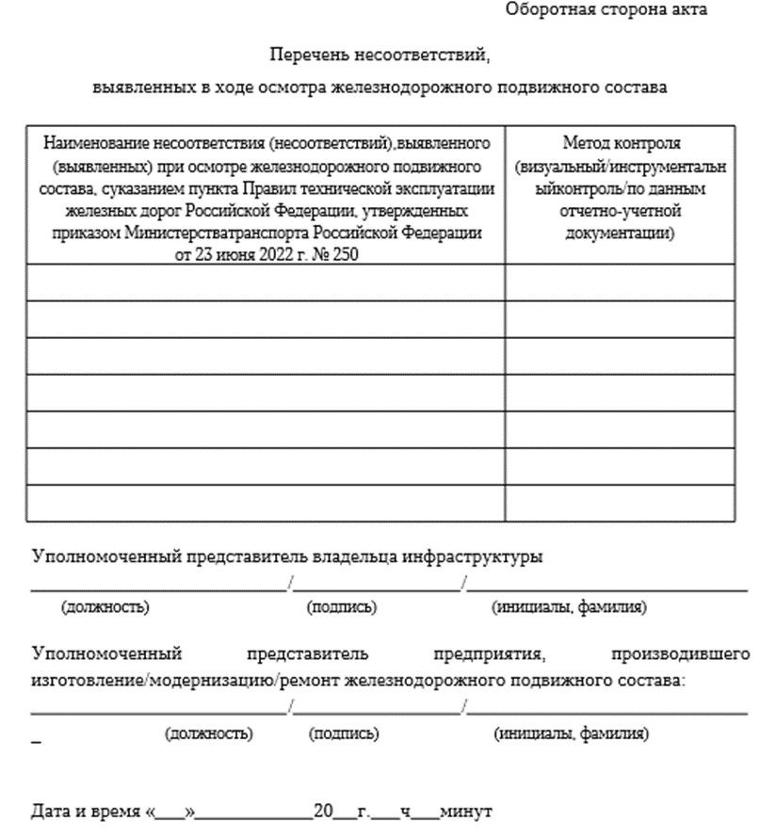
Содержание ПТЭ
АКТ
допуска железнодорожного подвижного состава к эксплуатации
на железнодорожных путях общего пользования
после изготовления, модернизации, ремонта
Железнодорожная станция ______________ "__" ________ 20__ г.
Настоящий акт составлен по результатам проверки технического состояния
железнодорожного подвижного состава на соответствие, которые отвечают
требованиям Правил технической эксплуатации железных дорог Российской
Федерации, утвержденных приказом Министерства транспорта Российской
Федерации от 23 июня 2022 г. N 250, вновь
изготовленного/модернизированного/прошедшего ремонт на
___________________________________________________________________________
(наименование предприятия, условный номер клеймения)
____________________ серия (модель) _______________ заводской номер _______
(вид железнодорожного подвижного состава)
номер железнодорожного подвижного состава _________________________________
(по данным пономерного учета)
по окончании _____________________________________________________________,
ПТЭ содержит 3 Приложения:
Приложение №3 к Правилам технической эксплуатации железных дорог Российской Федерации, утвержденным приказом Министерства транспорта Российской Федерации от 23 июня 2022 г. N250 АКТ допуска железнодорожного подвижного состава к эксплуатации на железнодорожных путях общего пользования после изготовления, модернизации, ремонта (Рекомендуемый образец).

Slide 29
Актуализация домашнего задания:
ПТЭ Раздел I Общие положения. Проработка конспекта занятия и специальной технической литературы.
Составление презентации по теме:
- Отражение в ПТЭ истории строительства и развития железных дорог.
Вопросы для закрепления материала
Что устанавливают ПТЭ?
Сколько разделов и приложений включает в себя ПТЭ?
Для кого обязательно выполнение требований ПТЭ?
Что входит в понятие «инфраструктура»?

Slide 30
Опережающее задание по следующей теме:
Общие обязанности работников железнодорожного транспорта и их ответственность за обеспечение безопасности движения
ПТЭ Раздел II Обязанности работника, п.5-11
Основные обязанности работников железнодорожного транспорта и их ответственность за движение поездов.
Порядок допуска к управлению локомотивом, сигналами, стрелками, аппаратами и другими устройствами, связанными с обеспечением безопасности движения поездов.
Порядок назначения на должность лиц, поступивших на железнодорожный транспорт на работу, связанную с движением поездов.
Ответственность работников железнодорожного транспорта за выполнение ПТЭ и инструкций.

